Slide 1
Министерство образования, науки и молодежной политики Краснодарского края
Государственное автономное профессиональное образовательное учреждение Краснодарского края
«Новороссийский колледж строительства и экономики
Специальность: 38.02.06 «Финансы»
«Происхождение и функции денег, денежное обращение»

Slide 2
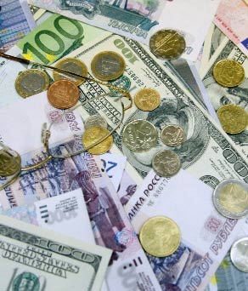
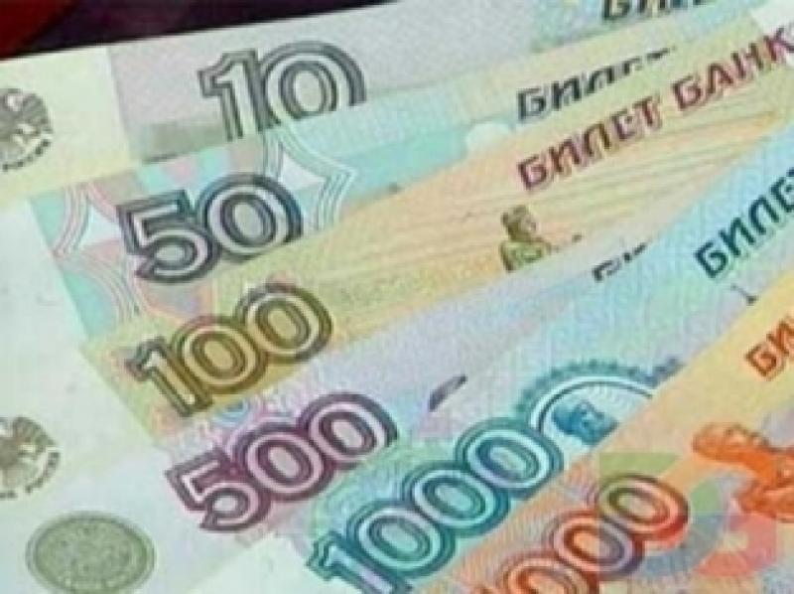
Деньги - это товар, выступающий в роли всеобщего эквивалента, отражающего стоимость всех прочих товаров и услуг.

Slide 3
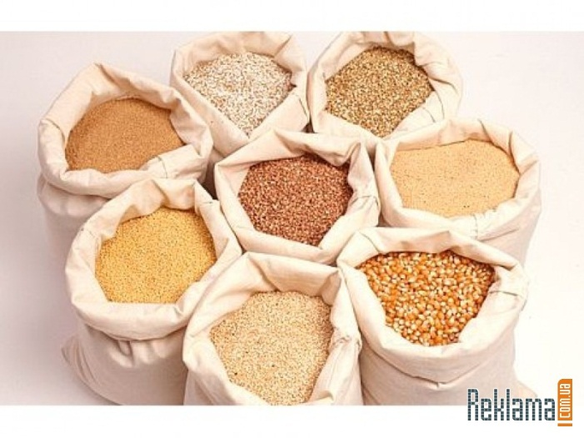
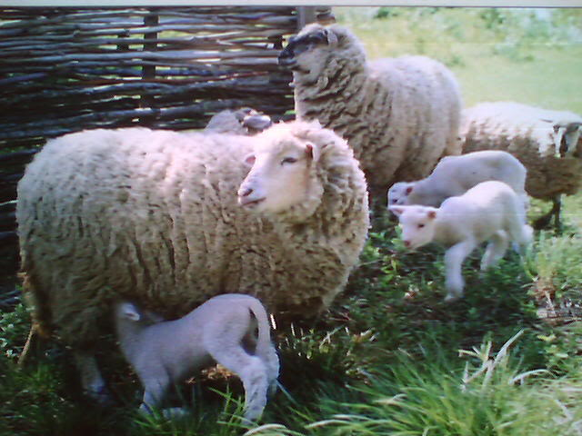
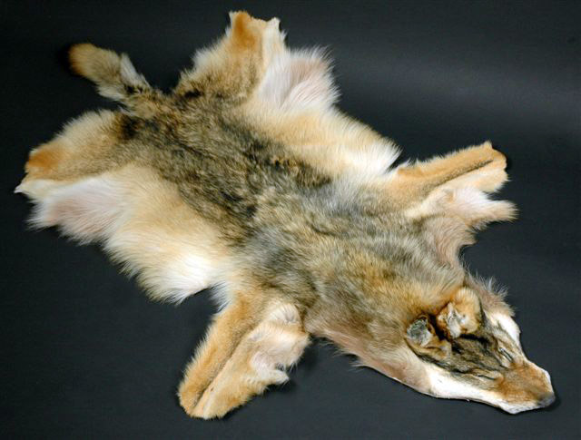
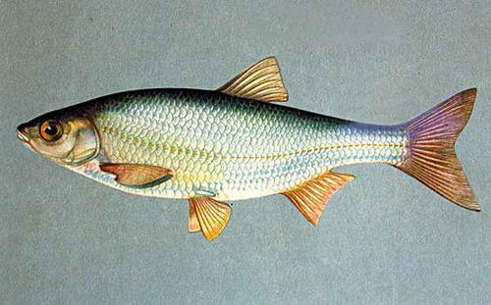
В разные времена, у разных народов, в разных частях света деньгами служили:
У земледельцев
У пастухов
У охотников
У рыболовов

Slide 4
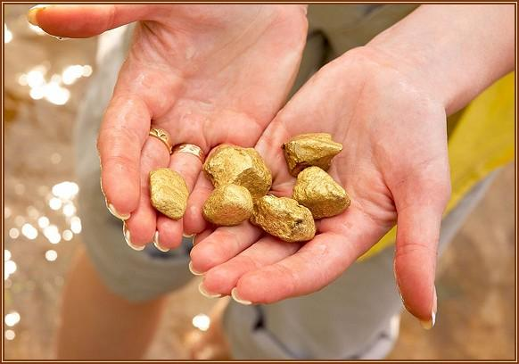
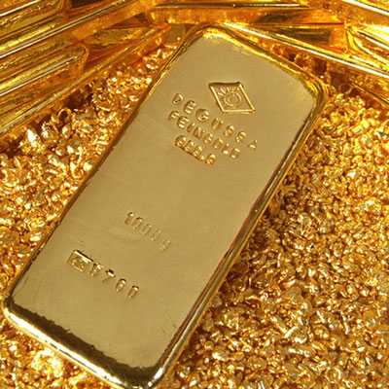
Золото с давних пор являлось олицетворением богатства, оно веками ценилось и добывалось.

Slide 5
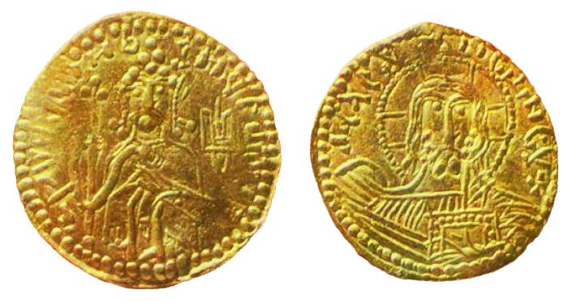
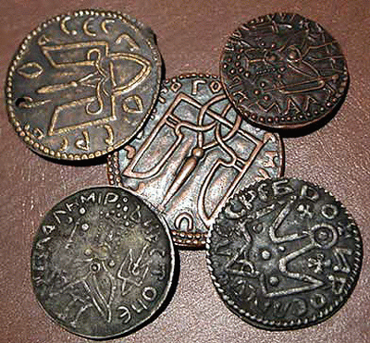
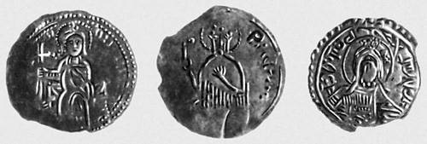
Основными деньгами выступали золото и серебро, из которых чеканили монеты разного достоинства.
Деньги эпохи Киевской Руси

Slide 6
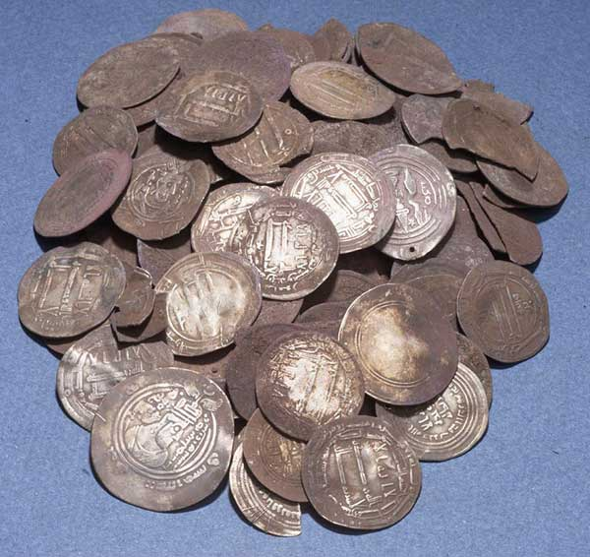
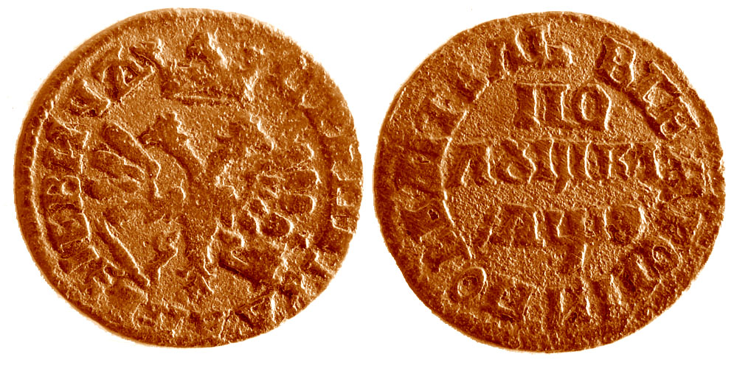
Русские "гривны" и "новгородки"

Slide 7
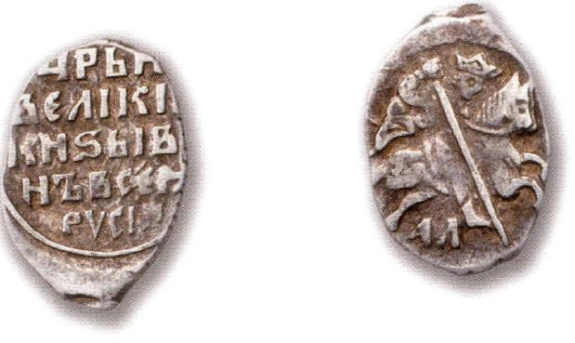
В начале XVII века в России установилась стабильная единая монета "копейка"

Slide 8
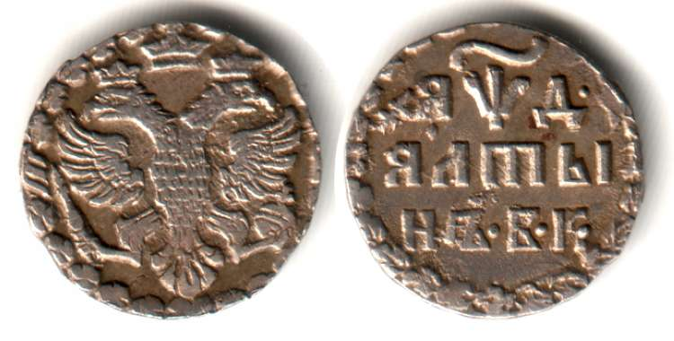
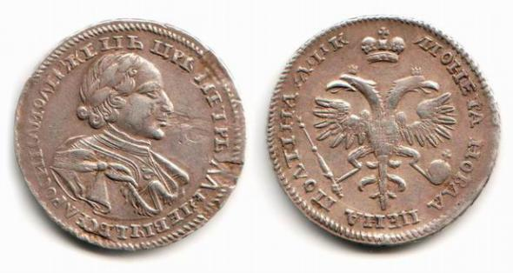
Затем российская монетно-денежная система пополнилась серебряным алтыном, гривной, полтиной, червонцем. Но это было уже в петровские времена.
серебряный алтын
Полтина

Slide 9
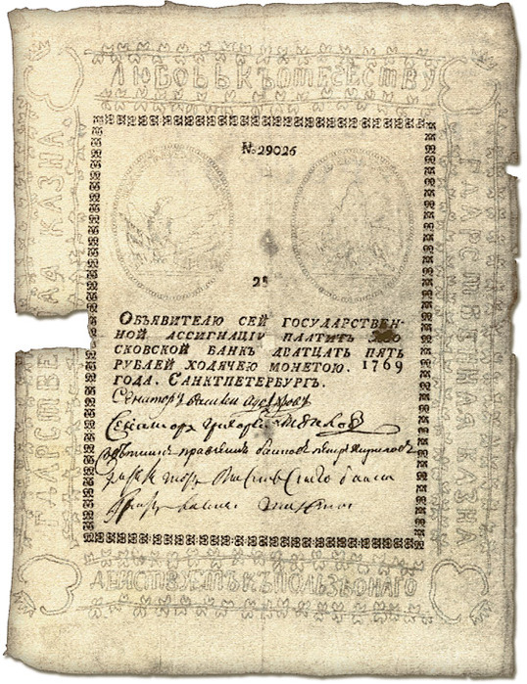
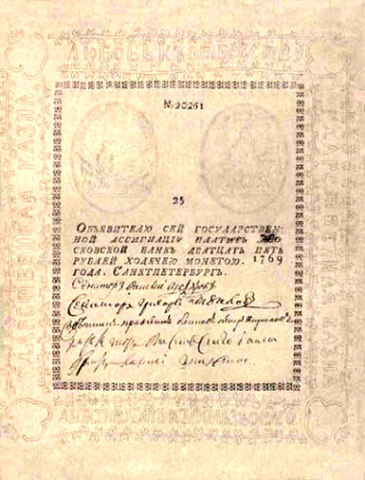
Первые бумажные деньги

Slide 10
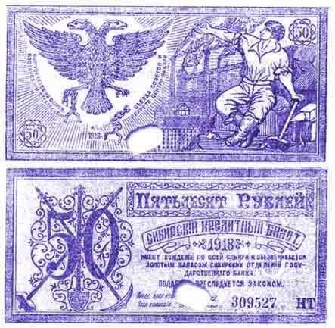
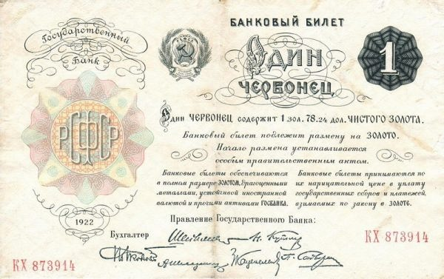
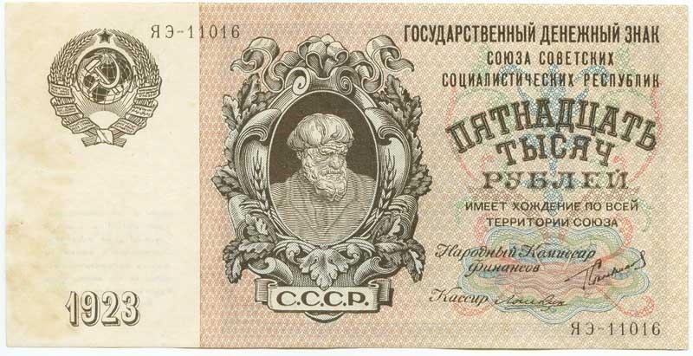
Рождение советских денег

Slide 11
Функции денег
Мировые деньги
Мера стоимости
Мера стоимости
Средство платежа
Средство обращения
Средство накопления
и сбережения

Slide 12
Денежное обращение
Денежное обращение
Наличное
Безналичное

Slide 13
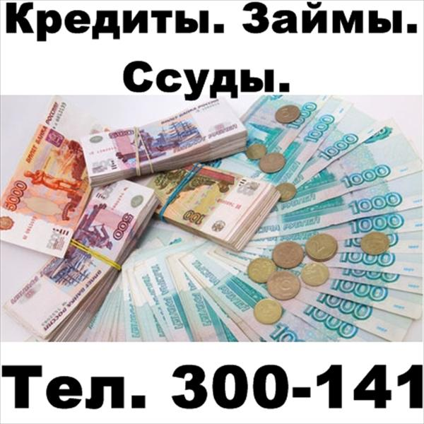
Наличные деньги
Охарактеризуйте наличное обращение. Преимущества и недостатки.

Slide 14
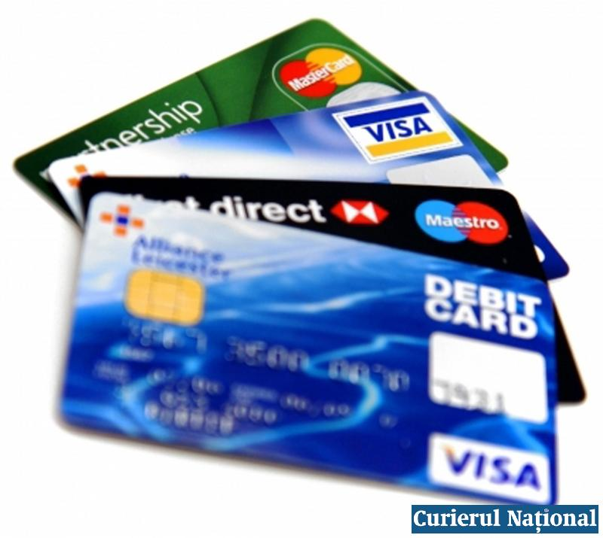
Безналичные деньги
Охарактеризуйте безналичное обращение. Преимущества и недостатки.

